Slide 1



TIẾT 4 + 5 CHỦ ĐỀ 4

Slide 2




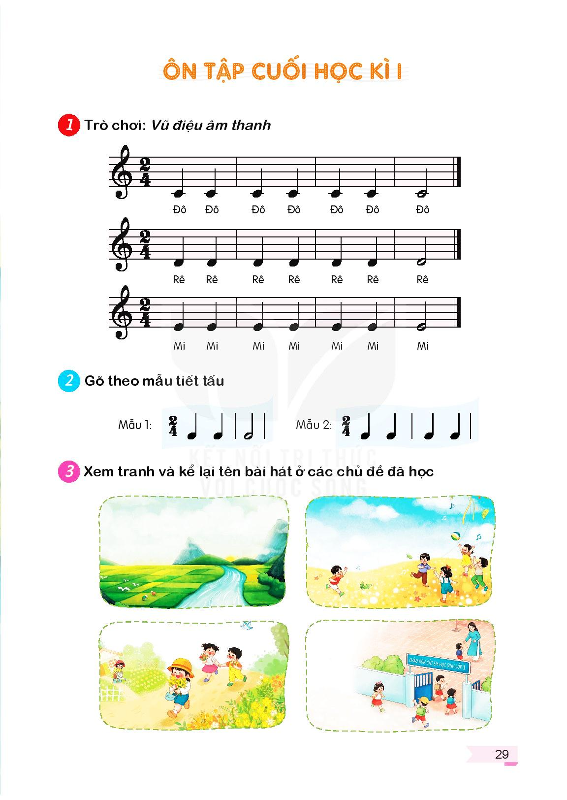



Trò chơi: “Vũ điệu âm thanh”

Slide 3

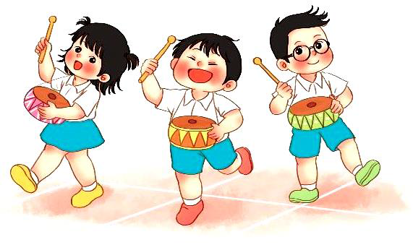
ÔN TẬP ĐỌC NHẠC
BAN NHẠC ĐÔ RÊ MI

Slide 4
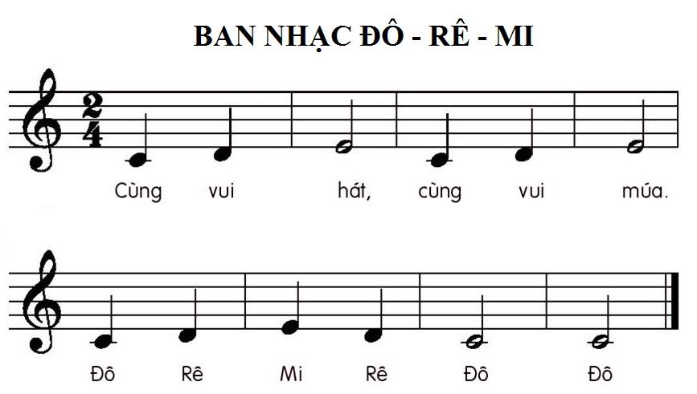

Slide 5



BAN NHẠC ĐÔ RÊ MI
ĐỌC NHẠC THEO SẮC THÁI
TO – NHỎ

Slide 6





Slide 7
BAN NHẠC ĐÔ RÊ MI
ĐỌC NHẠC KẾT HỢP
VỖ TAY THEO NHỊP

Slide 8


Slide 9
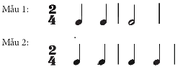
GÕ THEO MẪU TIẾT TẤU

Slide 10
XEM TRANH VÀ KỂ LẠI TÊN
CÁC BÀI HÁT Ở CÁC
CHỦ ĐỀ ĐÃ HỌC

Slide 11

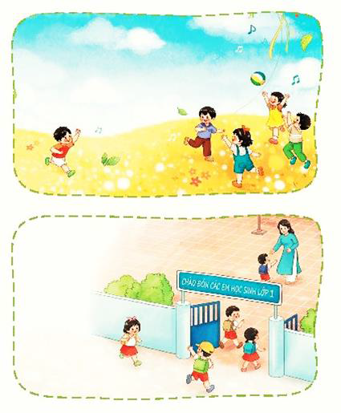
XEM TRANH VÀ KỂ TÊN CÁC BÀI HÁT
TỔ QUỐC TA
CHÀO NGƯỜI BẠN MỚI ĐẾN
VÀO RỪNG HOA
LỚP MỘT THÂN YÊU

Slide 12
TRÌNH DIỄN BÀI HÁT
Ở CÁC CHỦ ĐỀ ĐÃ HỌC

